Slide 1
2023

Slide 2
디지털 트랜스포메이션 시대의 .NET 개발자
이건복
Developer Lead
Microsoft

Slide 3
개발(자)에 대한 기대
생산성 (빠른 개발)
적시적절한 기능의 구현
특정 업무에 대한 이해도
쉬운 유지보수
구조적으로 뛰어난 코드의 개발
재사용성 높은 기능 구현
버그 없는 코드 개발

Slide 4

디지털 트랜스포메이션

Slide 5
91%
Digital Transformation
비즈니스 리더의 91%는 디지털 트랜스포메이션을 업무혁신을 촉발하고 효율성을 찾는 방법으로 보고 있습니다.
소프트웨어를 통한 진정한 비즈니스 가치를 실현하는 것은 여전히 어려운 일
85%
디지털 서비스를 반드시 제공하거나 업무와는 관련성이 없게 될 것
¹ ISACA: Information Systems Audit and Control Association, 2018
² Couchbase: Couchbase Survey, August 2018

Slide 6
현재 상황…
끝나지 않는 팬데믹 (엔데믹)
비용절감
빠른 비즈니스의 변화
IT/APP에 대한 높은 기대수준
다양한 기술의 출현 (인공지능, 메타버스….)

Slide 7
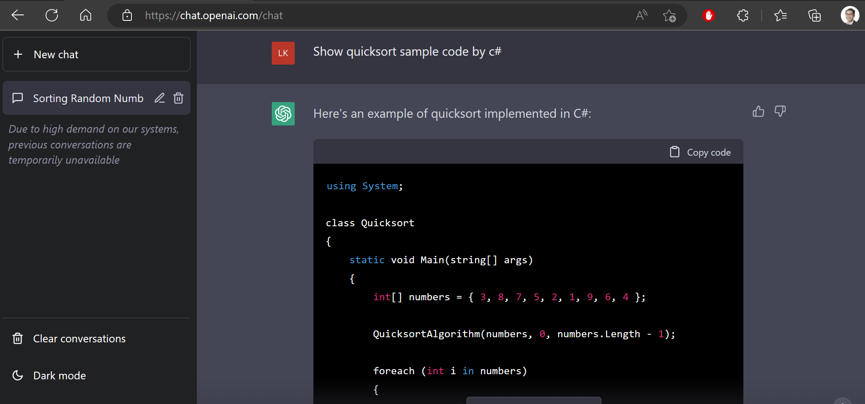
ChatGPT

Slide 8












A
개발자의 새로운 역할?

Slide 9
Age of Resilience (회복력의 시대)의 개발
효율성 vs 적응성
개발언어(또는 도구)의 선택
프레임워크의 중요성
클라우드 기반 개발
Low-Code/ No-Code가 주는 의미

Slide 10
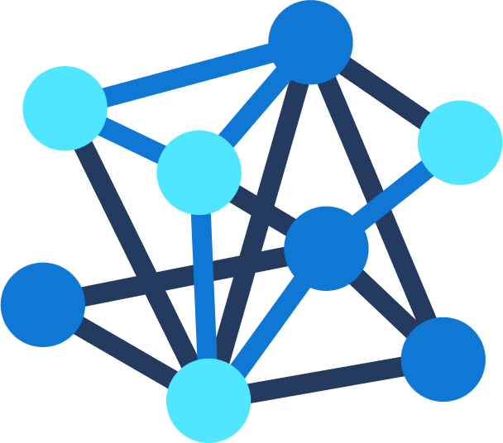

.NET
모든 것을 위한 개발 플랫폼
Desktop
Web
Cloud
Mobile
Gaming
IoT
AI
Notes:
You can build anything with .NET.
We’ve made significant investments in .NET over the years as well as unifying the ecosystem to support building literally anything. From desktop to gaming to the cloud, .NET is a general purpose programming platform that enables all kinds of application scenarios. Once you learn one, you can easily pick up another.

Slide 11




.NET – Unified platform
개발도구
DESKTOP
WEB
CLOUD
MOBILE
GAMING
IoT
AI
VISUAL STUDIO
VISUAL STUDIO FOR MAC
.NET STANDARD
라이브러리
VISUAL STUDIO CODE
INFRASTRUCTURE
CLI
RUNTIME COMPONENTS
COMPILERS
LANGUAGES

Slide 12




.NET 생태계의 진화
>1M .NET Core developers
#1 Most Loved
Framework
Top 30
Highest velocity OSS projects
.NET Core
github.com/dotnet github.com/aspnet
in Visual Studio
Top 5
Language on GitHub
7x
Faster than Node.js
40%
New to .NET are students
C#
ASP.NET Core
dot.net download survey
Notes:
https://insights.stackoverflow.com/survey/2019#most-loved-dreaded-and-wanted
https://github.com/cncf/velocity/
https://octoverse.github.com/
https://www.techempower.com/benchmarks/#section=data-r18&hw=ph&test=plaintext

Slide 13
.NET의 방향
오픈소스 커뮤니티와 함께 지속적인 기여와 발전
때로는 빠르게 때로는 천천히
범용적인 목적의 프레임워크
개발자 친화적
시대의 흐름을 반영

Slide 14
개발(자) 역할
궁극적인 디지털 트랜스포메이션의 실현(자)
더 전문적인 개발업무에 집중
문제의 발견과 해결
새로운 기술의 적용

Slide 15
감사합니다!

